Slide 1
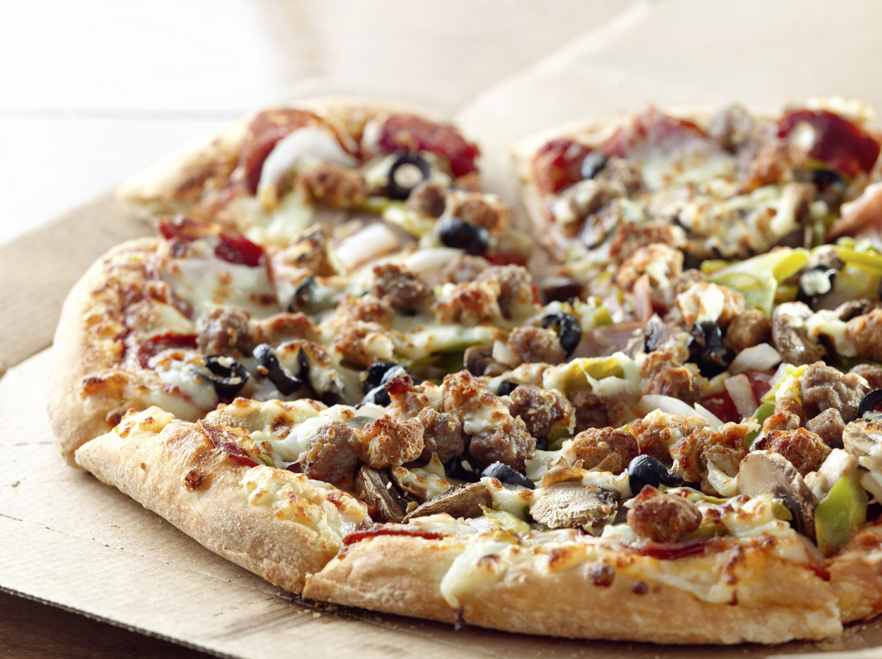
Enhanced Pizza Delivery
Kontakt
Analytical Dashboard Design
Gerrik Boldemann
LinkedIn
Github

Slide 2
Projektziel
Vorgehensweise
Ein umfassendes Dashboard zu entwickeln, das allen relevanten Stakeholdern im Pizza-Liefergeschäft maßgeschneiderte Einblicke bietet. Von Management bis Marketing – jeder soll die Daten erhalten, die er für fundierte Entscheidungen benötigt.
Ich verfolgten einen iterativen Ansatz, beginnend mit der Analyse der Daten und der Identifizierung wichtiger KPIs.
Anschließend entwickelte ich ein Dashboard-Konzept, das auf die Bedürfnisse verschiedener Stakeholder zugeschnitten ist und gängige BI-Standards berücksichtigt, um Robustheit und Skalierbarkeit zu gewährleisten.

Slide 3

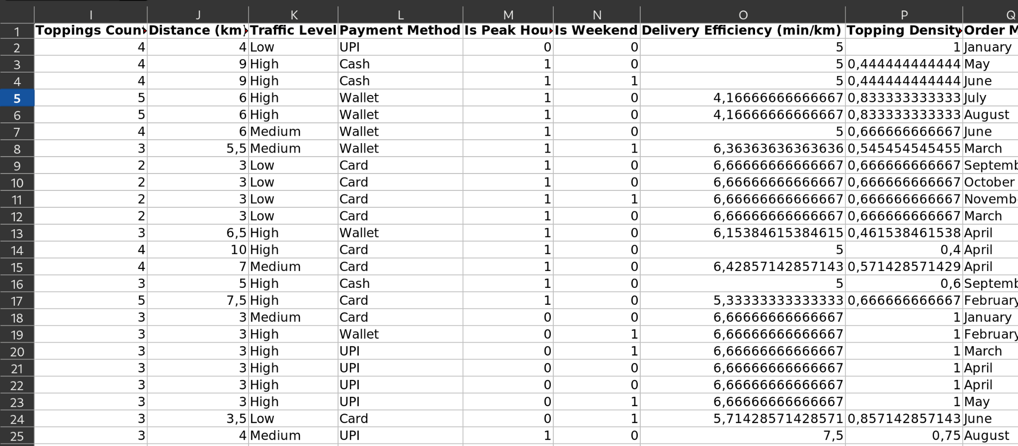
Datengrundlage
Name:
Enhanced Pizza Sales Dataset
Quelle: www.kaggle.com/…/pizza-sales-dataset
Sample:
The InformationLAB (DataSchool)
Größe:
+1.000 Daten mit erweiternten Merkmalen

Slide 4
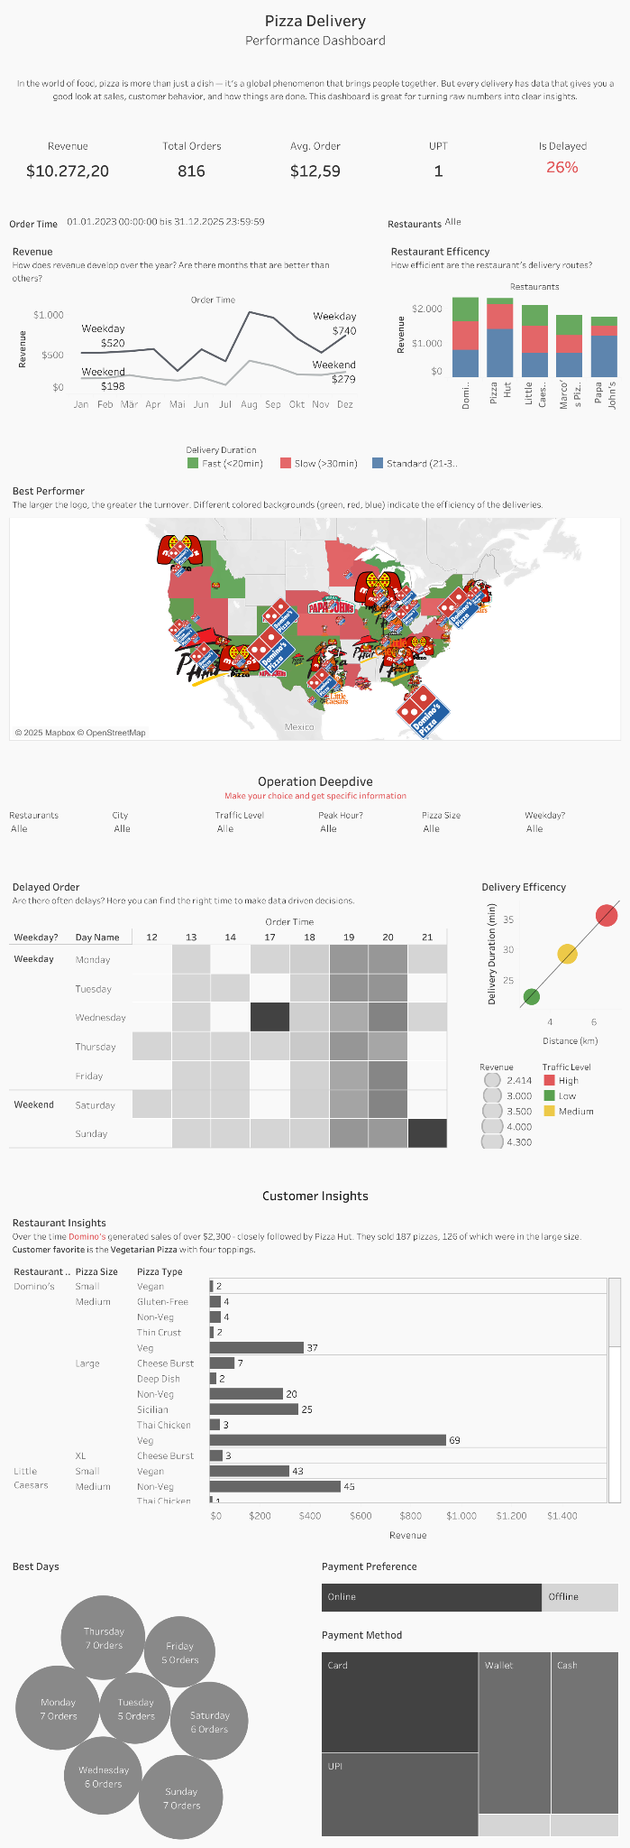
Der Gesamtumsatz aller Lieferdienste, in dem Zeitraum 2023-2025 lag bei über $10.000.
26% aller Lieferungen hatten eine verspätete Zustellung, welches die Kundenzufriedenheit beeinflussen kann.
Von den fünf Restaurants hat “Papa John’s” die effizienteste Zustellung.
Der Großteil des Umsatzes wird unter der Woche generiert. Der Trend zeigt einen deutlichen Zuwachs über’s Jahr an.
Der am besten performende Standort ist “Pizza Hut” in Los Angeles mit einem überdurchschnittlichen Umsatz von $455.

Slide 5
Häufige Verspätungen führen zu Kundenabwanderung und dementsprechend zu Umsatzeinbußen.
Rushhour:
Montag bis Samstag zwischen 19-20 Uhr verspäten zwischen 40%-50% aller Lieferungen
Am Mittwoch um 17 Uhr und Samstag 21 Uhr wird eine 100% Verpätungsrate verzeichnet
Die Lieferungs Effizienz nach Kilometer ist Linear (kein Tempo-Verlust durch den Fahrer). Auffällig ist, das der größte Teil des Umsatzes mit High-Traffic gekennzeichnet ist.

Slide 6
Domino's erzielt über die Jahre einen Umsatz von $2.311 - dicht gefolgt von Pizza Hut mit $2.295. 71% in der Größe “Large”. Best-Choice-Pizza ist die Vegetarische Pizza mit vier Belägen.
Kunden nutzen Vorzugsweise die Online-Bezahlung per Kreditkarte oder UPI (Unified Payments Interface -wie “AliPay”)
Die Tage mit der höchste Nachfrage sind Montag, Donnerstag und Samstag.

Slide 7

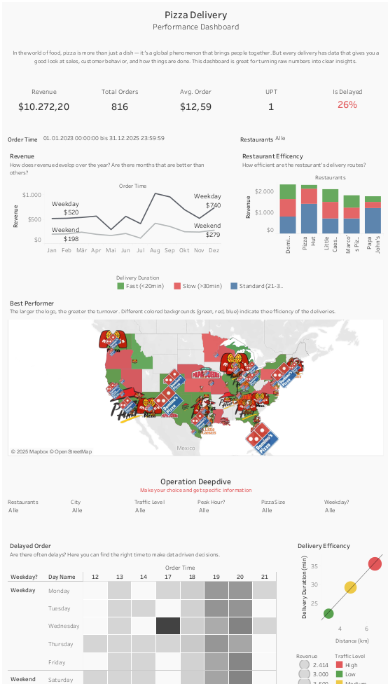
Vielen Dank!

